Slide 1


UBND QUẬN LONG BIÊN
TRƯỜNG MẦM NON HOA THỦY TIÊN
VÒNG ĐỜI CỦA BƯỚM
Giáo viên: Trương Thị Huệ
Lứa tuổi: 5-6 tuổi

Slide 2
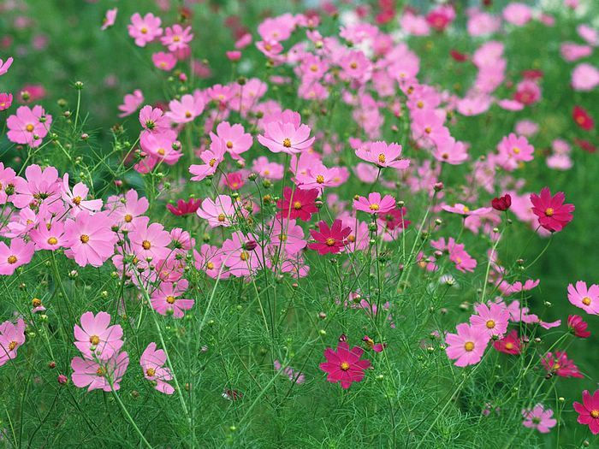


Cô và các con hát bài: Kìa con bướm vàng

Slide 3
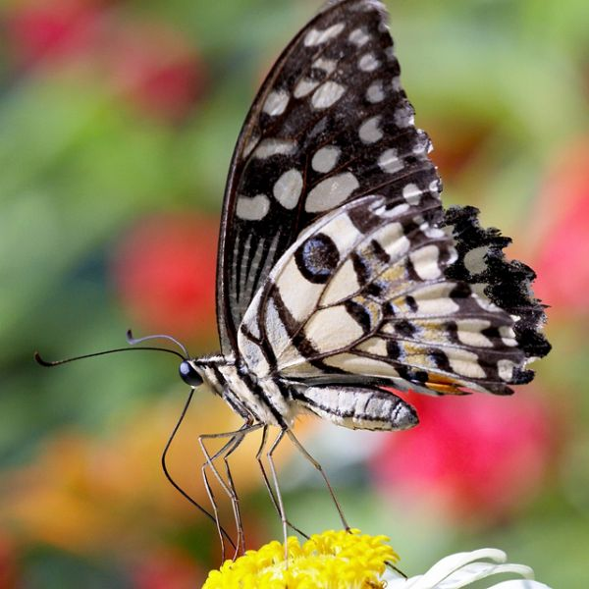
Con bướm có những bộ phận nào ?
Cánh
Đầu
Thân

Slide 4

Có rất nhiều loại bướm khác nhau

Slide 5
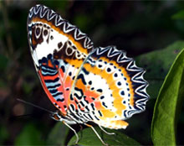
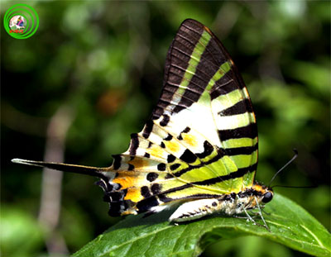
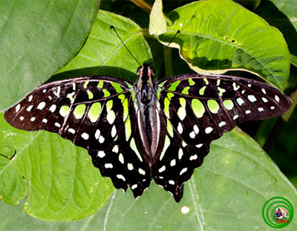
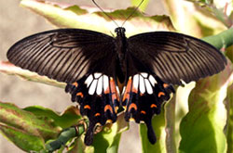
Bướm báo hoa vàng
Bướm cánh phượng kiếm
Bướm đuôi chim
Bướm cam đuôi dài

Slide 6
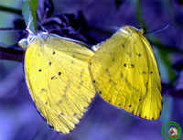
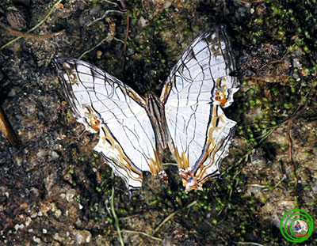
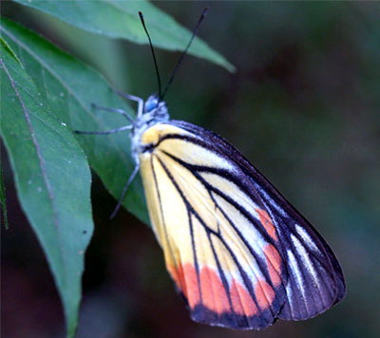
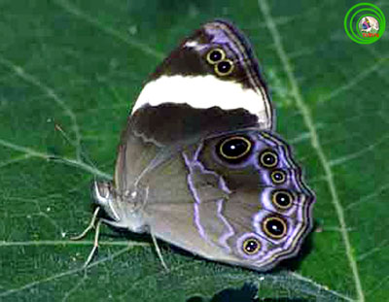
Bướm vàng ba chấm
Bướm cánh bản đồ
Bướm cánh viền đỏ
Bướm cánh sọc chéo

Slide 7
Bướm sống ở đâu?

Slide 8
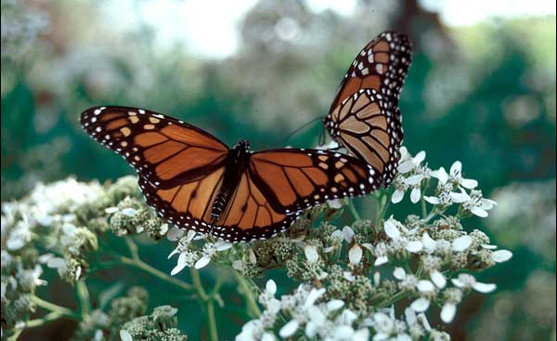
Những con bướm trong vườn hoa Đà Lạt

Slide 9

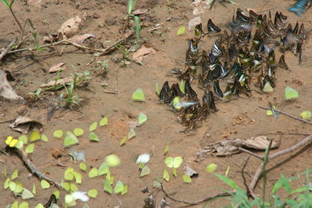
Đàn bướm đậu trên bãi cát gần bờ biển

Slide 10
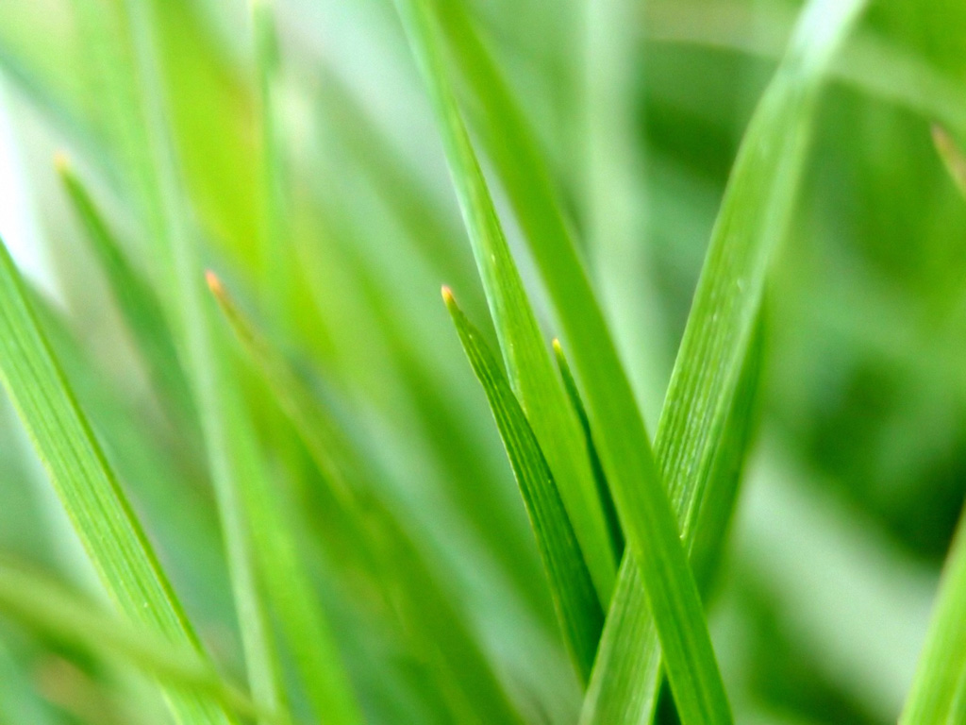
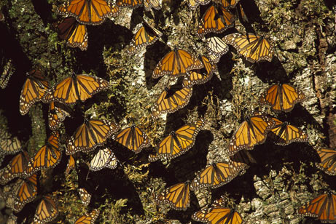
Đàn bướm đậu trên thân cây trong khu rừng Bắc Mỹ

Slide 11
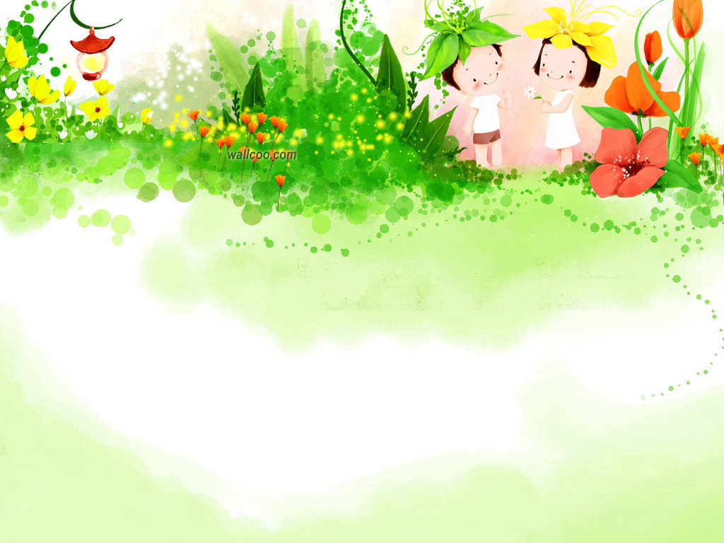
Hoạt động 2
Bướm sinh ra như thế nào nhỉ?

Slide 12
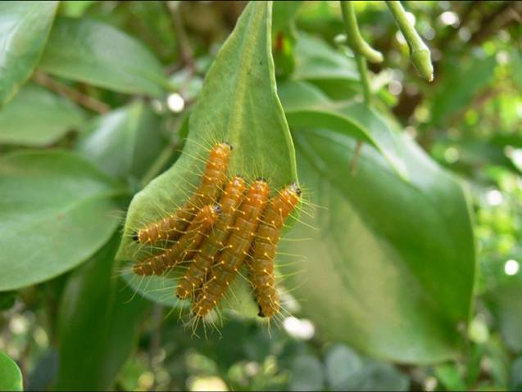
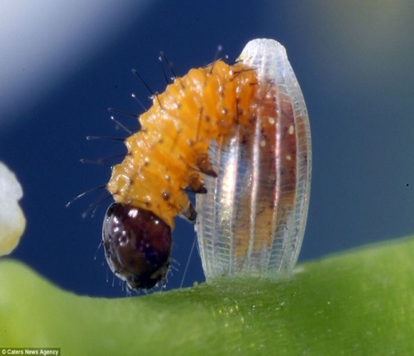
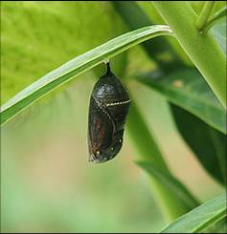
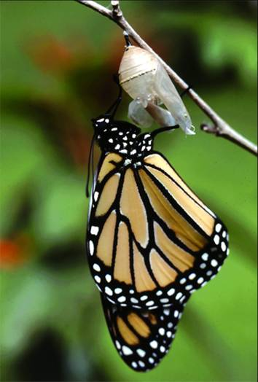
VÒNG ĐỜI PHÁT TRIỂN CỦA BƯỚM
2
1
3
4

Slide 13

Hoạt động 3
Nào ! mình cùng chơi trò chơi “ Ai nhanh hơn”

Slide 14
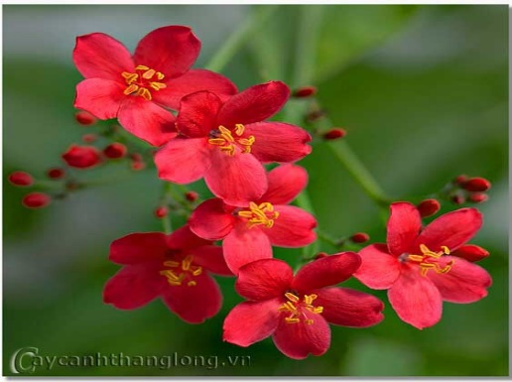
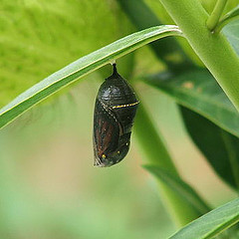

Bướm sinh ra từ đâu?
1.Hoa
2. Sâu kén
3. Nhộng
2. Sâu kén

Slide 15


Bướm đẻ ra con đúng hay sai?
11111
1111
22
1. Đúng
2. Sai
1. Đúng

Slide 16



Bé hãy nối hình ảnh tương ứng với số thứ tự theo quá trình sinh trưởng của bướm?
1
2
3
4

Slide 17

Nào mình cùng thi tạo hình con bướm!
Trẻ về nhóm
và tạo hình con bướm
từ các nguyên vật liệu đã chuẩn bị.

Slide 18
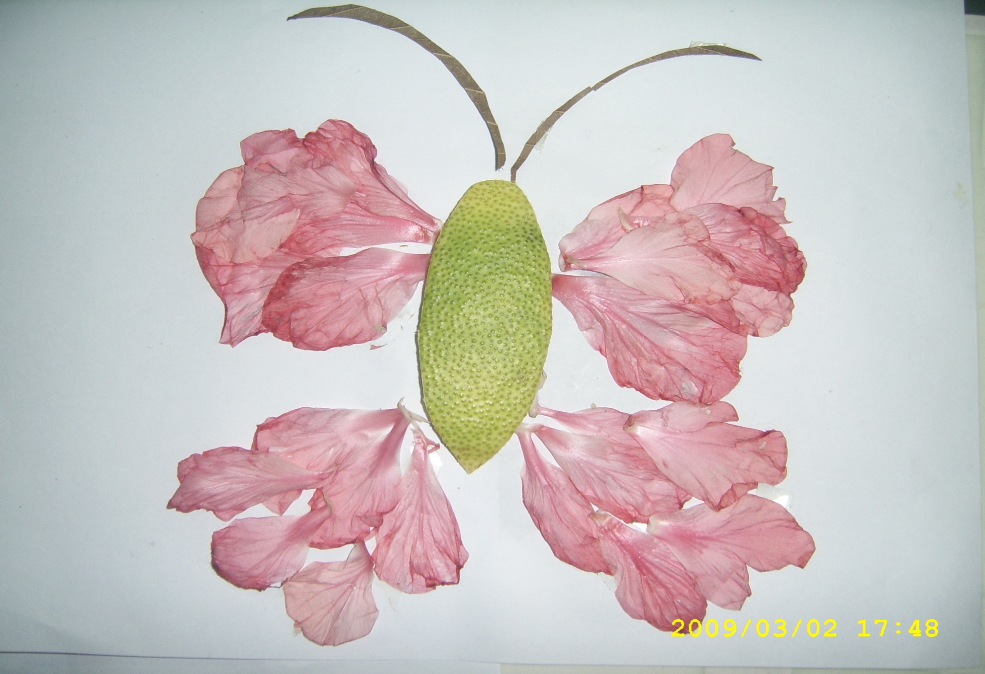


Slide 19
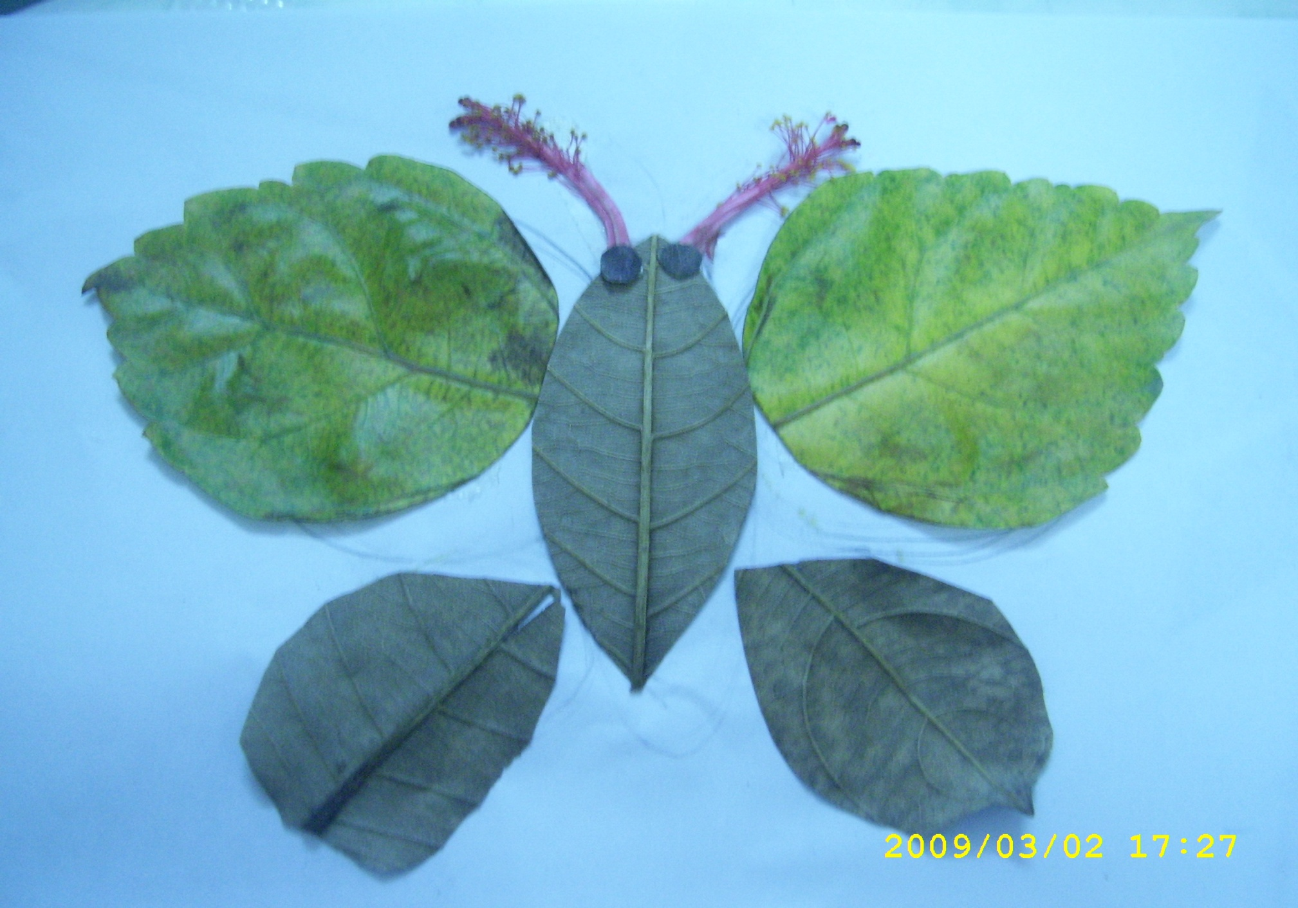

Slide 20
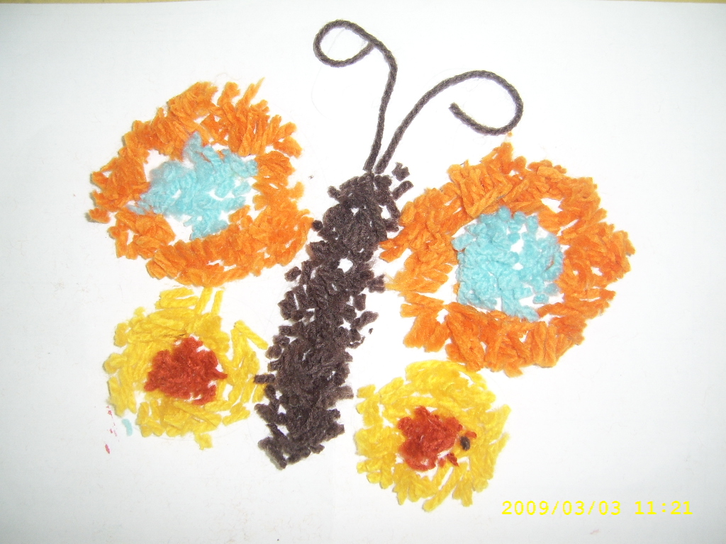

Slide 21
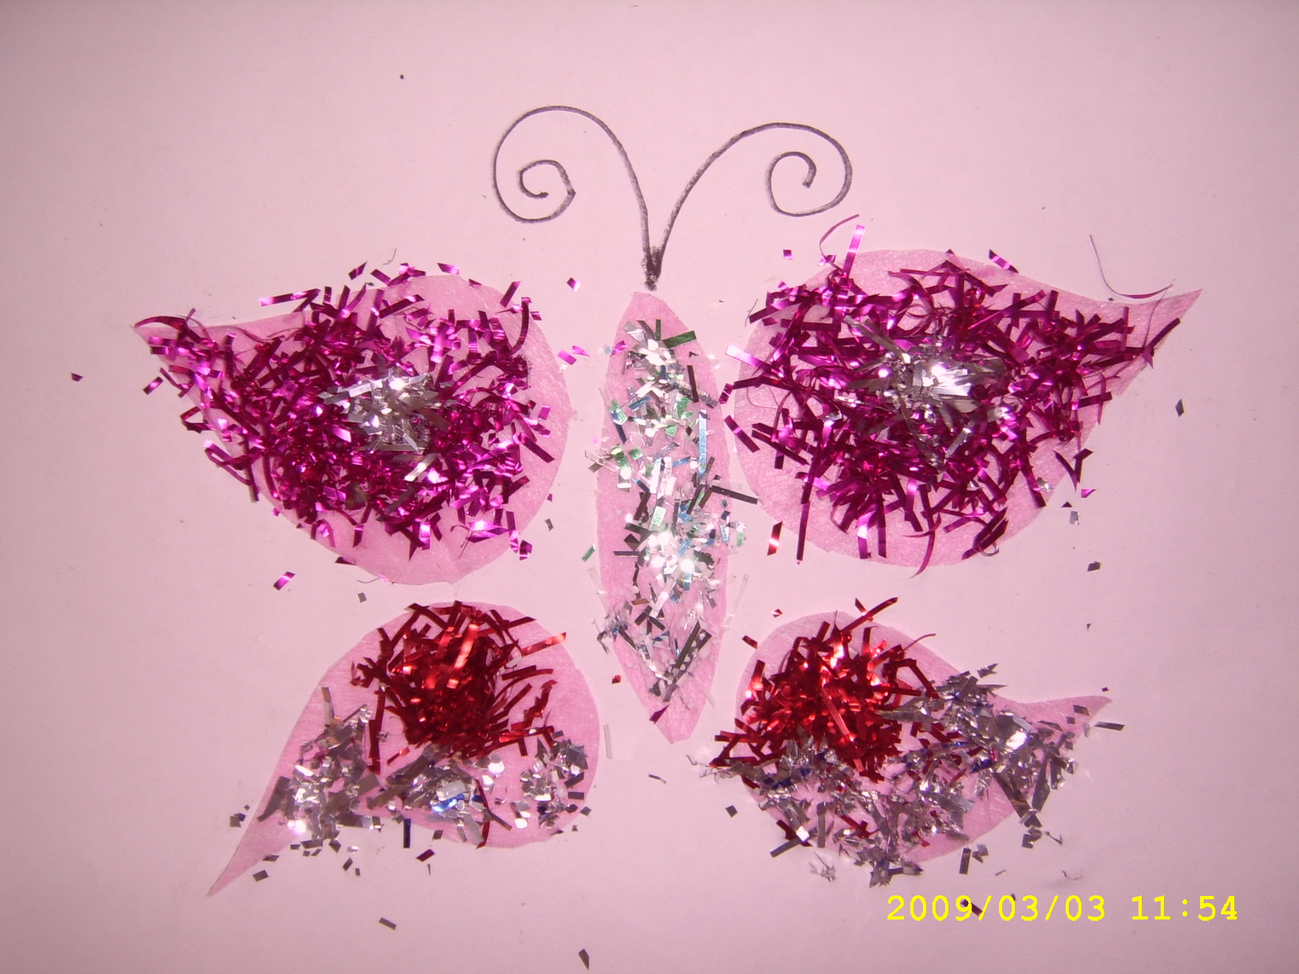

Slide 22

Xin chân thành cảm ơn!
TRƯỜNG MN HOA THỦY TIÊN

